Slide 1
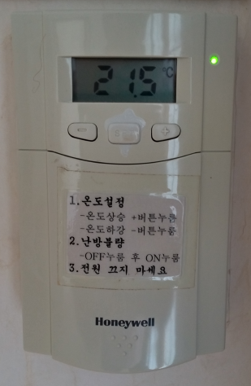
<객실 난방 조절기>

Slide 2
* 객실 난방 이용안내
객실 난방 온도 조절 방법
- 방에 들어가자 마자 보이는 온도는 현재 실내온도입니다.
- 좌, 우측에 +, - 버튼을 누르셔서 설정온도를 조절하실 수 있습니다.
- 현재 온도보다 1도 이상 높게 설정해 놓으면 난방이 가동됩니다.
- 현재실내온도 이하로 설정해 놓으면 난방이 되지 않습니다.
예) ① 조절기 화면에 “21.5”라고 보이면 현재 실내온도가 21.5도라는 것입니다.
② +,`- 버튼을 눌렀을 때 “20.0”이라면 설정온도가 20도라는 뜻입니다.
③ + 버튼을 눌러서 실내온도인 21.5도보다 더 높게 설정하면 난방이 되고
실내온도가 조금씩 상승합니다.
④ 난방설정의 적정온도는 26~28도 정도가 좋습니다.
⑤ 방이 더우시다면 설정온도를 1~2도 정도 낮추시면 됩니다.

